Slide 1
RISKUJ

Slide 2
Topografie | Technické prostředky | Zdravověda + požární ochrana | Uzlování | Prevence
100
100
100
100
100
200
200
200
200
200
300
300
300
300
300
400
400
400
400
400
500
500
500
500
500

Slide 3
TOPOGRAFIE za 100
Řekni název všech vyobrazených topografických značek.

Slide 4
TOPOGRAFIE za 200
Zorientuj mapu pomocí buzoly na sever.

Slide 5
TOPOGRAFIE za 300
Najdi na mapě 5 topografických značek.

Slide 6
TOPOGRAFIE za 400
Urči daný azimut.

Slide 7
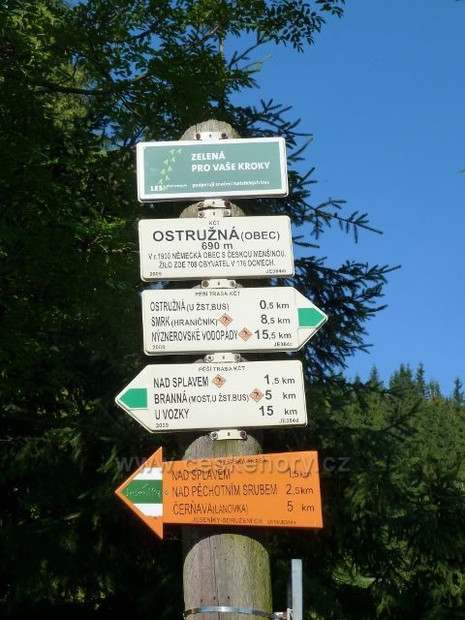
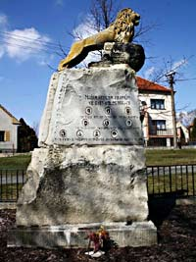
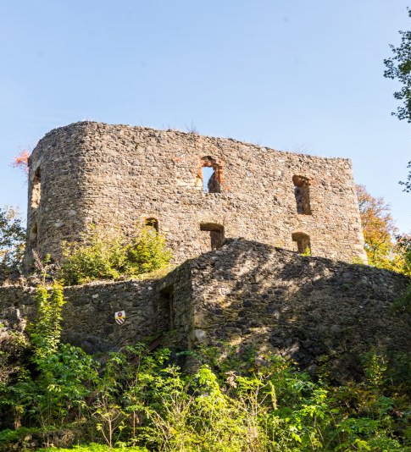
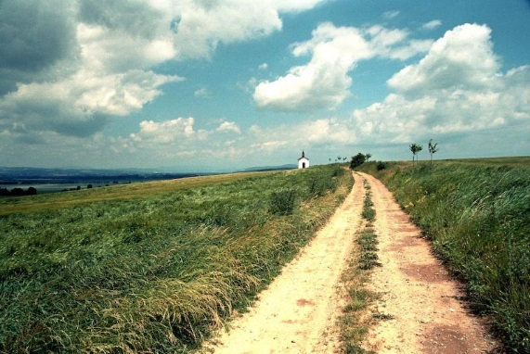
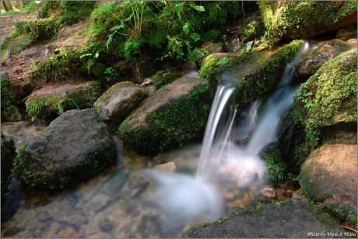
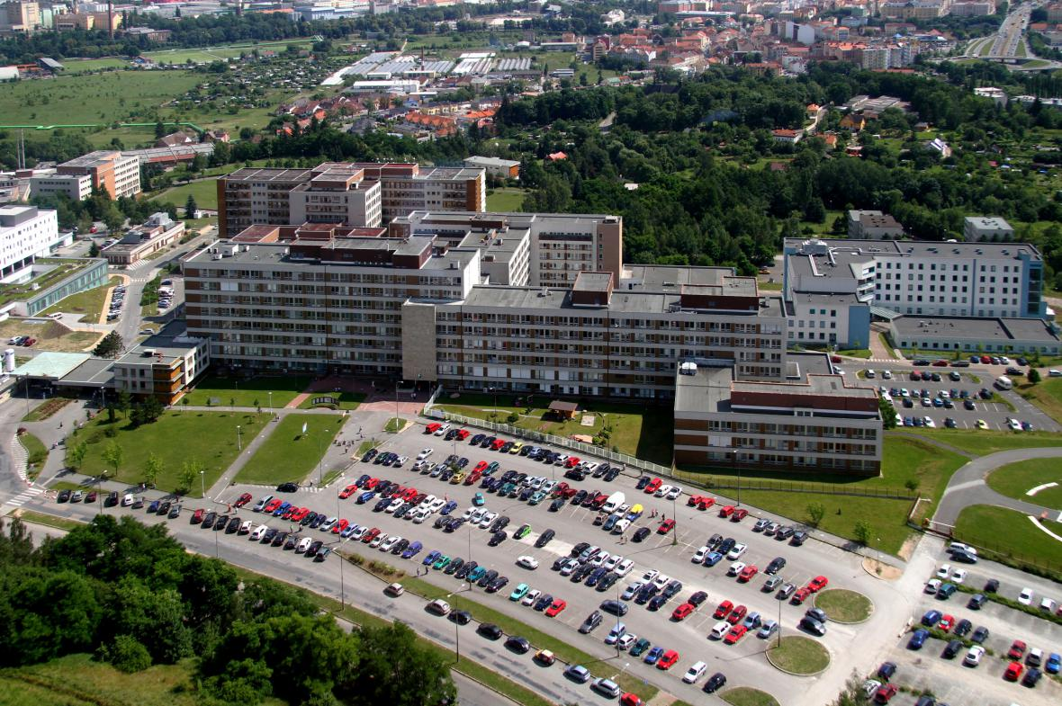
TOPOGRAFIE za 500
Nakresli o jakou topografickou značku se jedná.

Slide 8
TECHNICKÉ PROSTŘEDKY za 100
Pojmenuj značky technických prostředků.

Slide 9
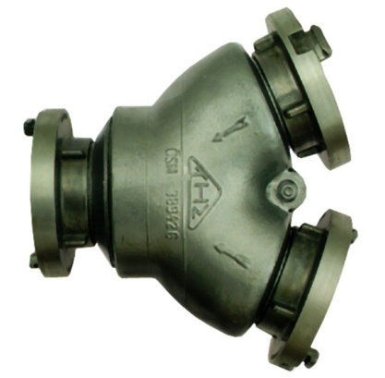
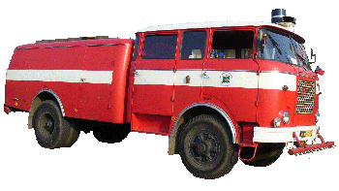
TECHNICKÉ PROSTŘEDKY za 200
Nakresli značky technických prostředků.

Slide 10
TECHNICKÉ PROSTŘEDKY za 300
Vyjmenuj všech 10 hlavních technických prostředků, které se vyskytují na soutěžích.

Slide 11
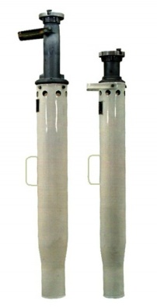
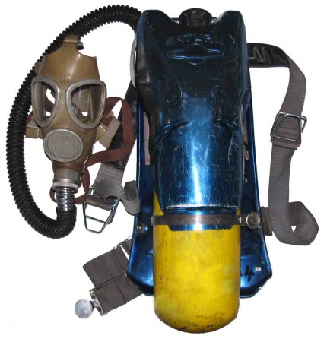
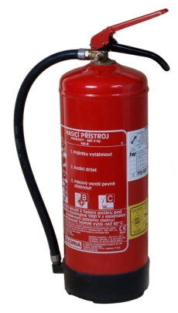
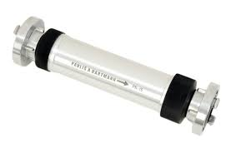
TECHNICKÉ PROSTŘEDKY za 400
Spoj daný technický prostředek s názvem.
1
a) Izolační dýchací přístroj
3
b) Přenosný hasící přístroj
c) Přiměšovač
2
4
d) Clonová proudnice
5
e) Proudnice na těžkou pěnu

Slide 12
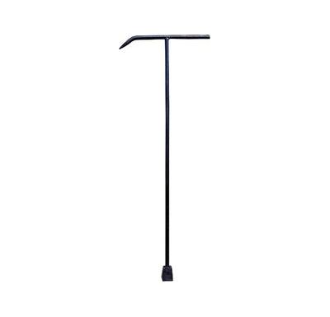
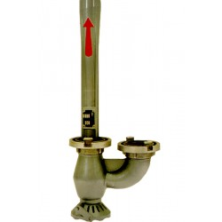
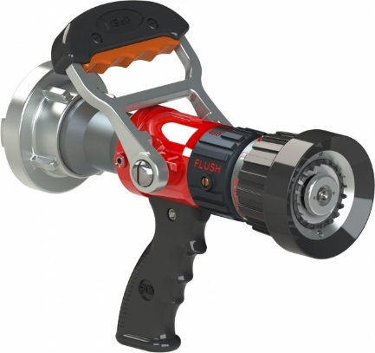
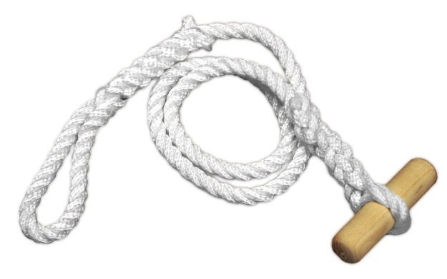
TECHNICKÉ PROSTŘEDKY za 500
Pojmenuj následující technické prostředky.

Slide 13
ZDRAVOVĚDA za 100
Zavaž ve skupině nohu předveď transport zraněného.
Muchomůrka zelená

Slide 14
POŽÁRNÍ OCHRANA za 200
Jaký PHP je vhodný a jaký nevhodný?
Nezmar.

Slide 15
ZDRAVOVĚDA za 300
Zavaž ve skupině ruku a předveď transport zraněného.

Slide 16
ZDRAVOVĚDA za 400
Jaký PHP je vhodný a jaký nevhodný?

Slide 17
ZDRAVOVĚDA za 500
Předveď rozhovor s operátorem, pokud by si našel ležet člověka na ulici.
Vedoucí ti pomohou.

Slide 18
UZLOVÁNÍ za 100
Řekni popořadě názvy uzlů, které vydíš.
1
2
3
4
5

Slide 19
UZLOVÁNÍ za 200
Uvaž lodní uzel na podstavec a na hadici.

Slide 20
UZLOVÁNÍ za 300
Uvaž tesařský uzel na podstavci a na hadici.

Slide 21
UZLOVÁNÍ za 400
Uvaž všechny uzle, které znáte. (pracuje celá skupina)

Slide 22
UZLOVÁNÍ za 500
Každý ze skupiny si vytáhne jeden uzel a ten uváže.

Slide 23
PREVENCE za 100
Jaká telefonní čísla tísňového volání znáš?

Slide 24
PREVENCE 200
Jaké tři podmínky jsou nezbytné pro vznik jakéhokoliv hoření? (trojúhelník)

Slide 25
PREVENCE 300
Co je to sopouch?

Slide 26
PREVENCE 400
Vysvětli co to znamená mimořádná událost a uveď příklady.

Slide 27
PREVENCE 500
Co je to IZS a jaké hlavní složky sem patří?

Slide 28
DĚKUJI ZA SPOLUPRÁCI ☺

